Slide 1
Wybrane zagadnienia uczenia maszynowego
Krzysztof Pudłowski

Slide 2
Czym jest uczenie maszynowe

Slide 3
Sposoby uczenia się http://itcraftsman.pl/wstep-do-machine-learning
Uczenie nadzorowane (supervised learning)
System na wstępie otrzymuje dane zarówno wejściowe (np. pomiary) jak i wyjściowe (np. etykiety). Jego zadaniem jest utworzenie odpowiednich reguł (generalizacja), które mapują wejście na wyjście. Po odpowiednim wytrenowaniu system taki powinien móc prawidłowo przypisać wyjście dla obiektu którego dotychczas nie było na wejściu.
Uczenie nienadzorowane (unsupervised learning)
W tym przypadku algorytm nie otrzymuje oczekiwanych danych wyjściowych (etykiet). Musi sam znaleźć odpowiednią regułę, która cechuje wejście i w miarę możliwości zgeneralizować ją.

Slide 4
Rodzaje problemów
Główne rodzaje problemów do rozwiązania :
Klasyfikacja (classification)
Regresja (regression)
Grupowanie (clustering)

Slide 5
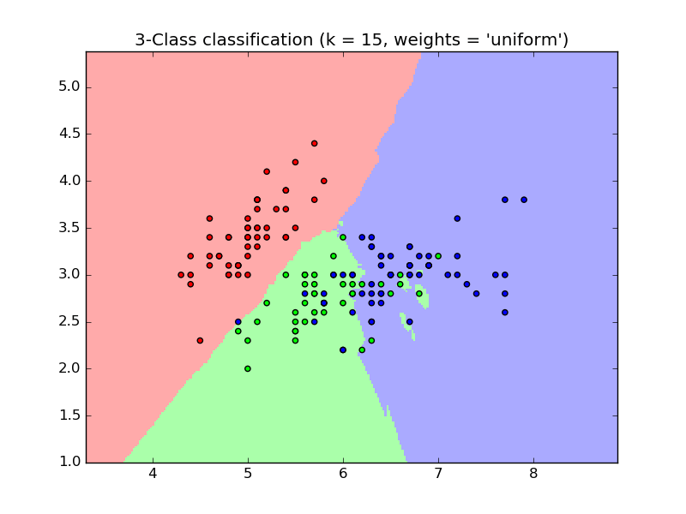
Klasyfikacja (classification)
Dane wejściowe (np. pomiar długości i szerokości) dzielimy na dwie lub więcej klas (etykiet), a system musi stworzyć model, który przypisze odpowiednie etykiety do odpowiednich danych. Zwykle stosuje się do tego rozwiązania nadzorowanego uczenia się. Dobrym przykładek jest filtrowanie spamu. Na podstawie danych wejściowych (e-maile) system nadaje odpowiednią etykietę: „spam” lub „nie spam”. Innym przykładem może być rozpoznawanie pisma ręcznego.

Slide 6
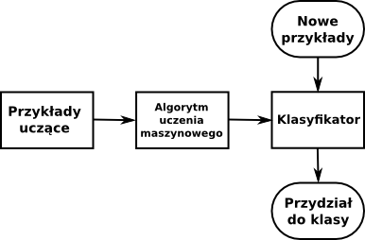
Klasyfikacja – przepływ danych

Slide 7
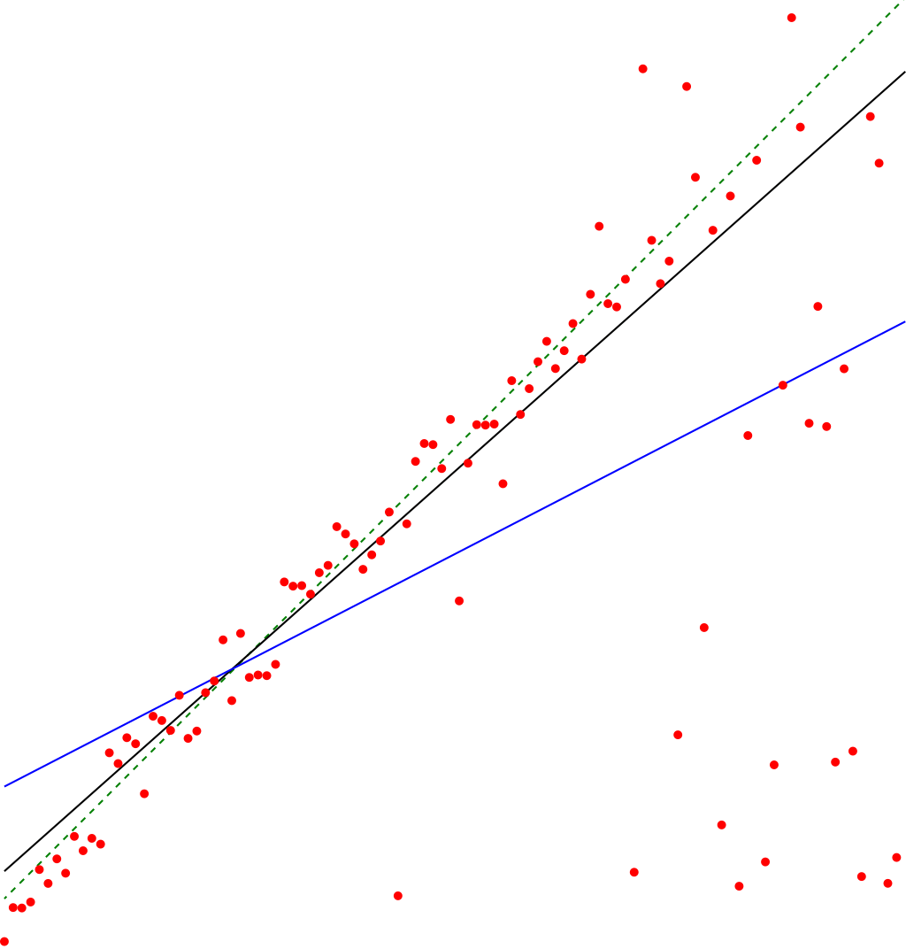
Regresja (regression)
W tym przypadku dane wejściowe są podobne jak przy klasyfikacji, ale na wyjściu oczekujemy wartości ciągłych a nie dyskretnych. Klasycznym przykładem regresji (w tym przypadku liniowej) będzie przewidywanie ceny domu na podstawie jego wielkości i położenia (przy założeniu, że potrafimy przedstawić położenie jako wartość liczbową).

Slide 8
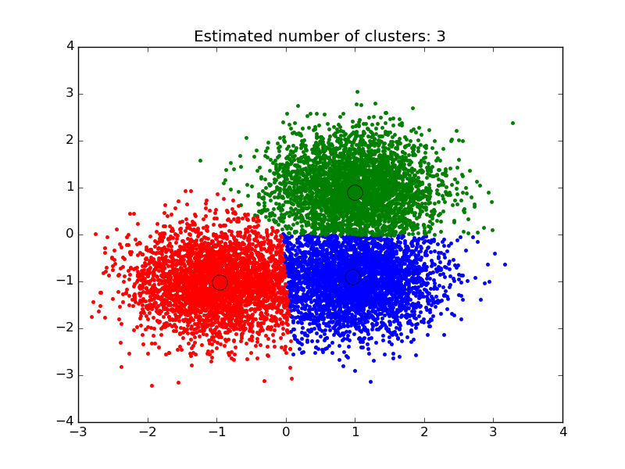
Grupowanie (clustering)
Zbiór dowolnych danych dzielony jest na grupy. W odróżnieniu od klasyfikacji, grupy na wejściu nie są znane. To właśnie algorytm odpowiedzialny jest za znalezienie reguł, które powodują przynależność konkretnych wartości do grup. Najczęściej nadajemy ręcznie ilość grup, która ma zostać wydzielona ze zbioru. Jest to klasyczny przypadek uczenia nienadzorowanego. Inne nazwy tego zagadnienia to: analiza skupień lub klasteryzacja.

Slide 9
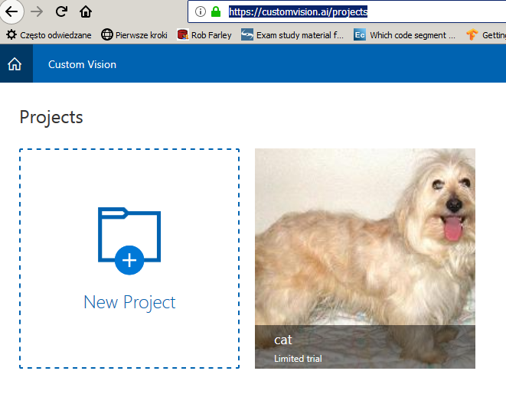
Budowa prostych klasyfikatorów
https://customvision.ai/projects
Rozpoznawanie zwierząt - Psy/Koty

Slide 10
Rozpoznawanie zwierząt Psy/Koty
DEMO

Slide 11
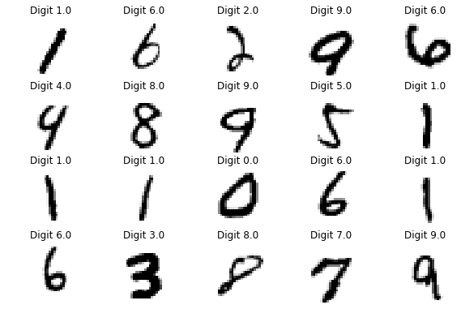
Klasyfikacja cyfr - MNIST
https://ksopyla.com/python/tensorflow/klasyfikacja-cyfr-mnist-tensorflow/
Każdy z obrazów ma wymiar 28x28 pikseli

Slide 12
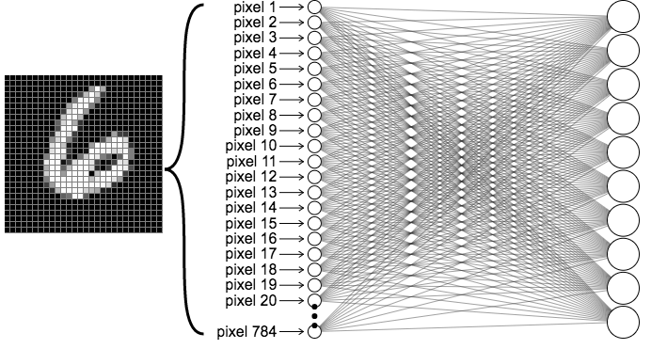
Klasyfikacja cyfr – MNIST
Jednowarstwowa sieć neuronowa
Rozciągamy obraz na ciąg 784 danych (28*28)
Na wyjściu otrzymujemy zbiór 10 liczb,
które określają prawdopodobieństwo dla każdej z cyfr od 0 do 9

Slide 13
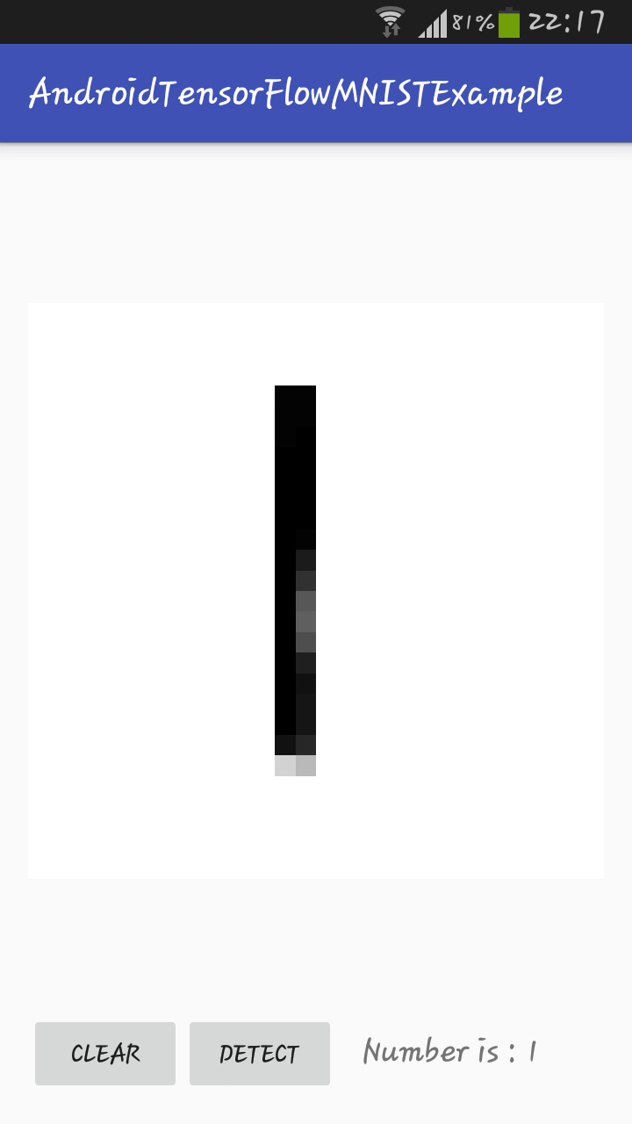
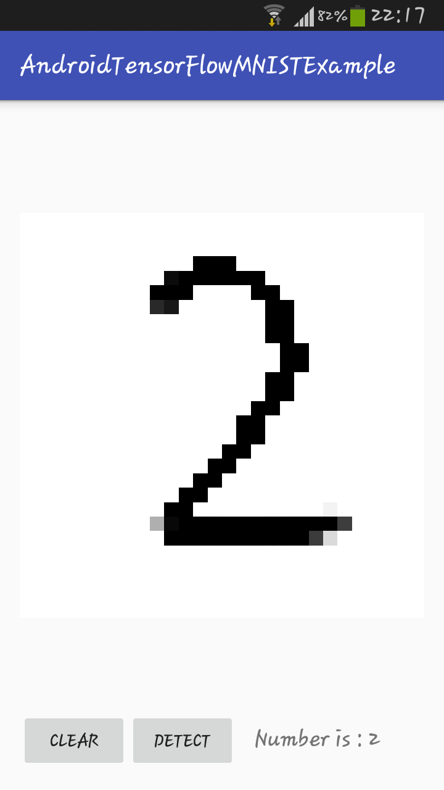
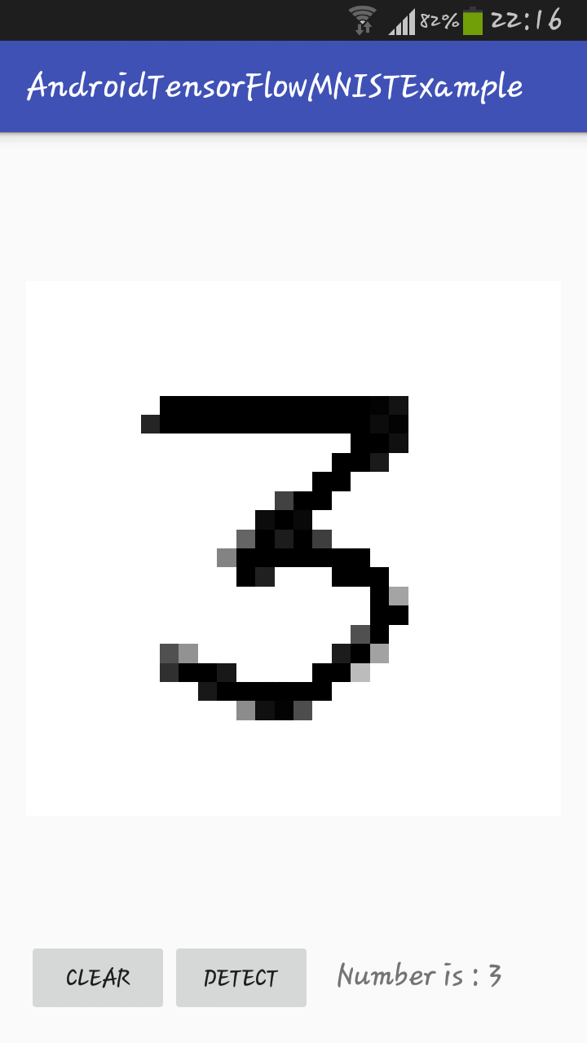
Klasyfikacja cyfr – MNIST Aplikacja na telefonie https://github.com/MindorksOpenSource/AndroidTensorFlowMNISTExample
DEMO

Slide 14
Klasyfikacja cyfr - MNIST
DEMO

Slide 15
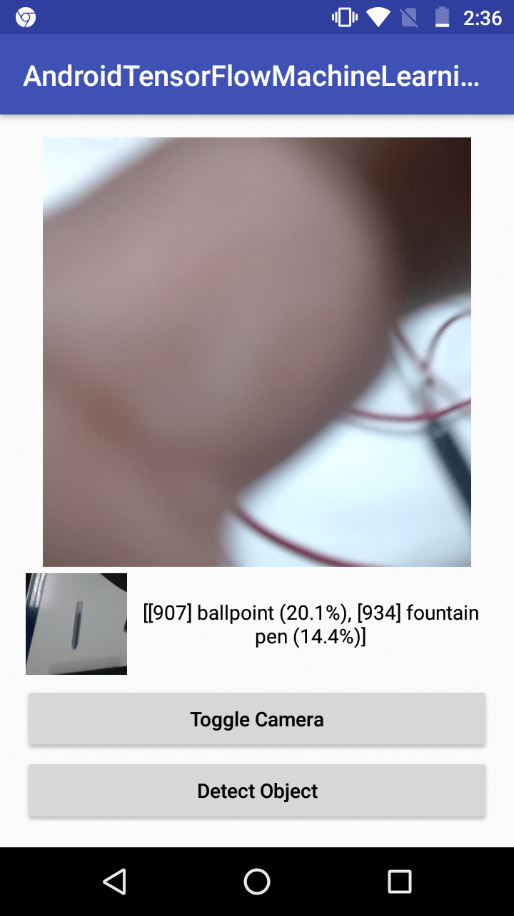
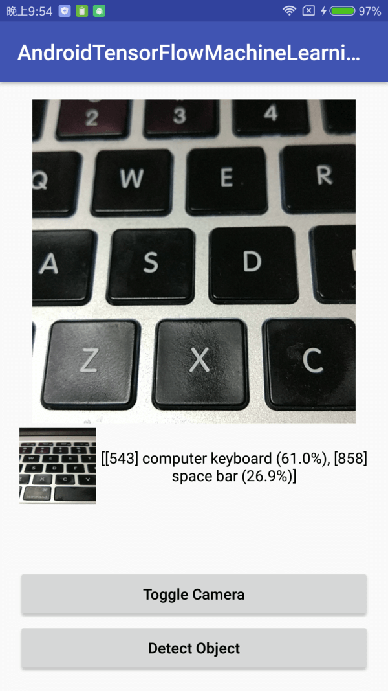
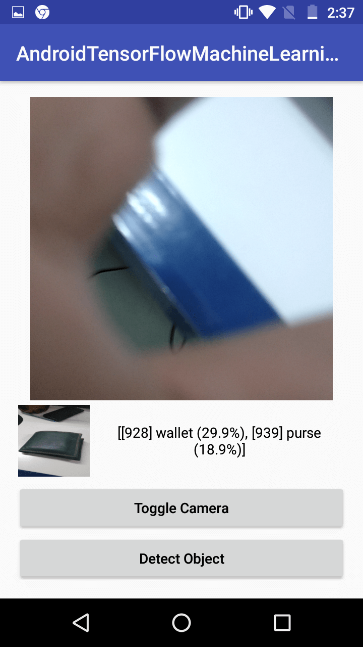
TensorFlow – aplikacja Android https://www.tensorflow.org
https://github.com/MindorksOpenSource/AndroidTensorFlowMachineLearningExample

Slide 16
TensorFlow – aplikacja Android
DEMO

Slide 17
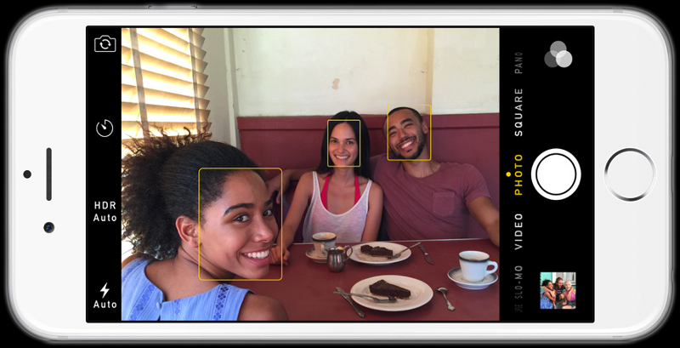
Rozpoznawanie twarzy https://medium.com/@ageitgey/machine-learning-is-fun-part-4-modern-face-recognition-with-deep-learning-c3cffc121d78

Slide 23
Azure Machine Learning Studio https://studio.azureml.net

